Slide 1
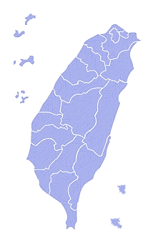
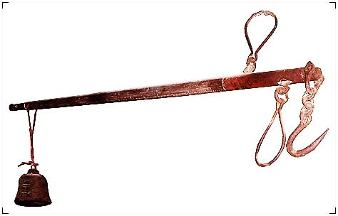
活、在當下的法律史
王泰升 〔國家講座教授巡迴演講系列〕
國立臺灣大學講座教授、科際整合法律學研究所特聘教授
中央研究院臺灣史研究所暨法律學研究所合聘研究員
Notes:
今天想要談的是，活的、存在於當下的法律史，也就是我所研究的「台灣法律史」。之所以能「活、在當下」，來自我觀察「台灣」及「法律史」的角度。我是以這張跟實際的地理空間近似、但並不一致的「台澎金馬」地圖，表示「台灣」，因為當下的台灣，非純然是地理名詞，而是一個政治共同體、一個事實上國家，其地域包括雖歷史發展軌跡不同（註：元朝只在澎而不在台設官府、明朝勸荷人到台灣而不要佔澎湖，清初還有棄台保澎之議），但自1684年迄今長期被視為一體的台灣本島與澎湖群島、以及「地理上附屬島嶼」如綠島，與作為「政治上附屬島嶼」的金門、馬祖。圖上再以「稱仔」代表法律史。東亞社會自古所使用的「稱仔」，係由「執掌稱仔的人」，透過移動秤錘，宣稱「平衡」點在何處，且持秤者說了就算數。此不同於現今常用以代表法律之來自西方的天平，乃是由專家操作天平本身即有的平衡原理，確認兩邊是否已達到「公平」。換言之，就法律而言，古今或今昔確實有別，各有其存在意義與運作原理，但也都有維持社會秩序的功能。就像我將屬於漢字文化圈的「傳統中國法」，及源自近代西方的「現代法」，比喻為A套餐與B套餐，都可吃得飽，但口味不同，故應讓人們自由選擇。

Slide 2
三十年磨一劍：台灣法律史
從1990年在西雅圖華盛頓大學留學時，發現台灣法律史之美妙，決定捨棄國際商務律師工作，走向法學研究者之路，至2020年剛好30年。
2020年獲選為教育部國家講座教授，須以巡迴演講分享研究成果，故將之濃縮為兩個視角底下的三句話。（如下3張圖）
從法史學（類似「法社會學」）視角：多源而多元的台灣法、多元法律在地匯合
從「歷史思維法學」（類似「社會法學」）的視角：將法經驗事實運用於法制訂與法適用
Notes:
這樣的「活、在當下的法律史」，具體呈現於30來年，我所努力建構的「台灣法律史」。時間須從1990年起算。
法史學就像法社會學，若稱法律社會學，則亦可稱法律史學。是屬於法經驗科學，目的在探究法經驗事實，經常需與人文社會科學對話或參照。從而發現兩個與台灣有關的現象。
歷史思維法學，則是指實踐評價上的態度，類似強調法規範應配合社會需求的「社會法學」，主張法規範應充分考量歷史因素。具體的作法就是最後這句話：…。

Slide 3
從世界史，看台灣的法律〔立足台灣、連結世界〕
Notes:
‧從世界史的角度，觀看台灣的法律，可以發現今天的台灣，伴隨著歷史上曾經歷的數個領域大小不一的政權，從1到7，而有四股重要的「法律流派」，在不同的時間點進入了台灣後，結合台灣社會的發展而持續演變。1是指原住民族自治、2是荷蘭政權、3是鄭氏王國，4是清朝、5是日本帝國、6是國民黨政權、7則是2000年以後政黨輪替的當代。其實5跟6的統治地域稍有不同，差別在金馬未受日本統治，例如中華民國法院內關於「典」的案件，很多是發生在金門，就因為當地的典關係沒有經過日治時期的轉化為質權。指出差異所在，是為了表示應予以尊重。
首先要講本來即存在於台灣這塊土地的原住民法。通說認為台灣是南島民族的發源地，屬於南島語族文化的「原住民法」，乃是最早存在於台灣的法律。就住在清朝疆域之外的原住民族的法律，直到日治時期才遭遇外來的日本政權的法律，接著即是現行的中華民國法律。
其次是在今之中國的地域歷來的法律，亦即中國法。中國法中的傳統中國法，隨著荷蘭統治下的漢人移民：福佬人、客家人，而來到台灣，荷蘭政權固然使用荷蘭的法律，但在市政法院內任用漢人承審官，即意謂其亦接納漢人法律傳統。接著鄭氏王國引進漢人的法政制度，更由清朝延續了212年。日治前期期被稱為台灣人的「舊慣」，日治後期已大量被轉化為現代法，包括前述的典關係轉化為現代法上質權，且銜接屬於現代法的中華民國法。這個中華民國法，乃是第二批漢人移民：外省族群，於1945年將民國時代的中國所發展出的法律，帶到了台灣。
再者是日本法。戰前日本帝國的法律，於1895年施行於台灣，並具有濃厚的「殖民現代性」，且其規範內涵經常為後來的中華民國法秩序所延續。
最後是西方法。如前所述荷蘭政權，就曾經將「前近代」的西方法律施行於台灣，並在台灣經歷數個政權，例如作為專用權之對價的pacht，於今仍用以稱「租攤位」。不過，荷蘭治台時還沒有法國大革命以後所發展出的近代西方個人主義、資本主義法律，這些相對於原住民、漢人傳統而稱為現代法者，先間接透過戰前日本法、民國時代中國法而影響台灣，但1949年台灣成為事實上國家之後，已直接從美國、德國、日本繼受西方法。我稱此為「自主繼受」，就像英國、法國的殖民地在成為獨立國家之後，作為主權國家的議會縱使繼續引進英國、法國的法律，在概念上仍屬「自主繼受」。
正因為在歷史上有多個「源頭」，所以有當今「多元」的台灣法社會（看下一張）（〈來回穿梭於法律與歷史之間〉，頁205-213）

Slide 4
多元法律在地匯合
Notes:
在當今有哪些遺緒呢？
原住民法：2010在新竹縣司馬庫斯部落倒木案，法院承認「泰雅族生活習慣會對山中資源視為財產的一種」，該法律觀念即其遺留
傳統中國法：第一批和漢人移民福佬人、客家人所帶來的遺緒是，當今台灣仍有一部分人認為，女子不能繼承家產的這種傳統中國觀念。第二批漢人移民外省族群的遺緒，就是現行以國為國號的台灣實證法秩序，包括我們法院還在使用幾乎與台灣社會無關的「院解字」（1945年以後的院解字才可能涉及台灣社會的問題，1947/12/25行憲後即無院解字）。
日本法：例如德國民法所無的「最高限額抵押權」，乃日本的習慣，因台灣的現代金融機構是日本人引進的，其常用的最高限額抵押，就留存於迄今的台灣金融界。戰後中華民國法院承認其為事實上習慣，2007年更明文訂入民法物權編當中了。
西方法：自主繼受者除繼續引進德國、日本等歐陸法系國家法律外，還繼受屬於英美法系的美國法，例如在1950及60年代美援時期成型的證券交易法，以及民主化以後的立法院仿效美國而制定的閉鎖性股份有限公司（或之前的家暴法）。另外，如刑事訴訟法上繼受日本戰後後美國法影響的「改良式當事人主義」，等於同時繼受美、日兩國法律。
這些多元法律經驗，在社會上匯合之後，國家的實證法如何因應呢？有3點。
結尾：這些匯合涉及法律規範的操作技術，以及更根本的價值判斷或利益衡量的問題。因此在認識了這些經驗事實之後，希望能將其運用在法律的實踐評價上。

Slide 5
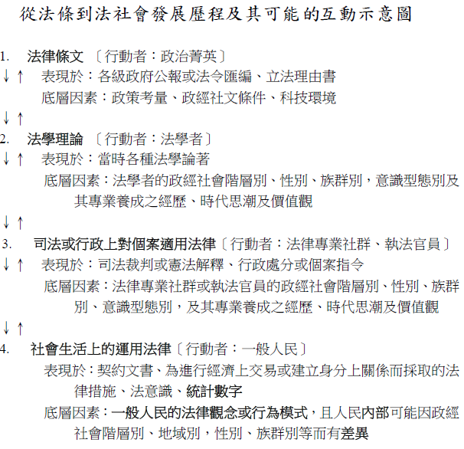
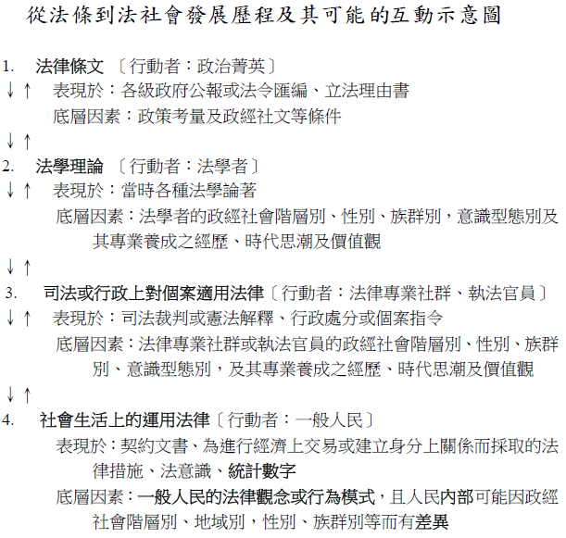
將法經驗事實運用於法制訂與法適用
純然法經驗科學之探究：1逐次到4、4逐次到1，或中間有跳躍等各種可能的排列方式
運用於法律規範論證（i）為進行法制訂，觀察：4、3、2→1
〔法制訂的結果〕
（ii）為進行法適用， 觀察：1、2→3或4→3
〔法適用的結果〕
「歷史思維法學」
Notes:
我所提出的法律史，跟台灣許多法學者所談的「法制史」不一樣，最大的原因在於我不僅僅觀察法規範，還「看到法規範以外的法經驗事實」。這是為什麼我稱「法律史」，而非「法制史」，這項稱呼有其研究取徑上的意義。台灣常見的「法制史」研究，只看「立法理由書」，但我的法律史研究，還會繼續看「底層因素」，例如1904民事爭訟調停的「立法理由書」：台灣人舊慣、不會寫：節省殖民地司法經費的政策考量（稍候會詳述），同年的犯罪即決例「立法理由書」寫說台灣人不知行政司法之分、且當時法院數量不足，不寫還有在殖民地台灣建構「警察政治」的考量。戰後初期國民黨政權制定法律時，會在立法理由書說為了威權統治嗎？同樣不會啊。也因此台灣法學界總以為「法制史」的用途僅在於，以立法理由書這類文書的記載，來解釋法律條文的意思，亦即所謂「立法史解釋」或「歷史解釋」，但那只是解釋方法之一，還有文義解釋、體系解釋、目的解釋等。對此我有不同意見，我認為法律史研究所發現的法經驗事實，可用以補充或強化司法或行政機關適用法律時所須提出的法律規範論論證（英文是legal reasoning），補充或強化立法或行政機關制訂具有普遍適用性之條文時的正當化理由。且訴諸受規範者的歷史經驗，最足以引起受規範者共鳴。試想，搬出納粹德國的經驗，跟提出台灣在地的威權統治經驗，哪一個對台灣人民較有說服力？
「法經驗事實」就是與法規範相關的社會經驗事實。在此，我以台灣從1895年迄今所採用的現代、歐陸法系的法規範為對象，觀察從「法條」到「法社會」的各種互動關係。換言之，這個圖示不能直接用以詮釋傳統中國法或現代的英美法系。
在這個觀點下，「法律條文」本身是政治運作的結果，其行動者（actor）是政治菁英，…
法制訂：制訂出對不特定人普遍適用的規則，可由立法或行政機關為之，相當於所謂的「立法論」。
法適用：將作為一般規範的法律，適用於特定個案，可由司法或行政機關為之，相當於所謂的「司法論」。

Slide 6
法學的核心固然是法律適用上，作為邏輯三段論法大前提的法律規範之釋義，即所謂的法釋義學，但通說認為實踐上應採哪項法釋義，仍須經利益衡量、價值判斷。在此前提下，以探求真實之存在為旨趣的法經驗事實/法實證研究，可提供正當化某項利益或價值應優先的理由，以說服人們接受該法律適用之為妥當。
具體作為：先呈現採文義、體系、立法史、目的等解釋方法，或以「法律漏洞」為由而司法造法，將產生偏惠何種利益或價值的法釋義。再以在地的法經驗（例如現行法釋義係出於威權統治或照顧特定團體），闡釋於今基於某項理念，何種利益或價值應優先，而非法學界盛行之直接以外國的學說理論或判決例，作為正當化應採取何種法釋義的理由。
Notes:
在此要特別針對如何在法適用上運用法經驗事實，再做補充說明。

Slide 7
採此研究取徑：從一個人到一群人 學科之教科書：從「概論」到「論叢」
〈台灣法律史的提出及學科化〉及對3篇評論的回應、3篇研究史的回顧、4篇專題研究
導論、第一至十章〔10篇論文〕、延伸閱讀書目〔論著〕
Notes:
採取此研究取徑者，已從原本只有我一個人，到2017年舉辦「台灣法律史二十年」時，已有一群人研究者，其部分論文發表於中研院法學期刊2019特刊。當中有我寫的〈台灣法律史的提出及學科化〉，以及3位評論人對該文的指教和我的回應，有人覺得該回應之文比我原本寫的文章好看，大概人們喜歡看針鋒相對的論辯吧。
就我在該文所呼籲的「學科化」，原本只有我2001年出版的「台灣法律史概論」一書，經多次修改後，於今已是第6版（亦可觀看台大「開放式課程」）。由於研究社群已形成，故現在可編出作為教科書的多人論文集，亦即台灣史論叢法律篇：多源法律在地匯合，藉此可展現研究者如何耙梳史料，透過歷史詮釋，建構台灣法律史的相關知識。相較之下，概論的教科書只能提供所建構出的法律史知識。

Slide 8
例1：日治台灣的人民司法活動及其正義觀
從集體性資料看：日治時期台灣人尋求國家解決民事紛爭時，使用「現代」法院之比率，逐漸高於使用「傳統」的地方行政機關調解。（參見王泰升，《台灣日治時期的法律改革》，1999年初版，2014年修訂版；英文版: UW Press, 2000）
Notes:
例1：純然法經驗科學之探究。
過去我只能用「集體性資料」來觀察，並指出：…。如圖所示，「使用法院」的黑色線，跟「使用行政調解」的灰色線，在1915年黃金交叉，從此使用法院者較多，且日治晚期其差距相當大。但是，這一條黑線代表著所有的人，當中包含著不同的職業別、地域別、性別的人，是否因這些差別而在使用法院上，有所不同呢？我們看不出來，除非再使用其他史料、換個角度來觀察。

Slide 9
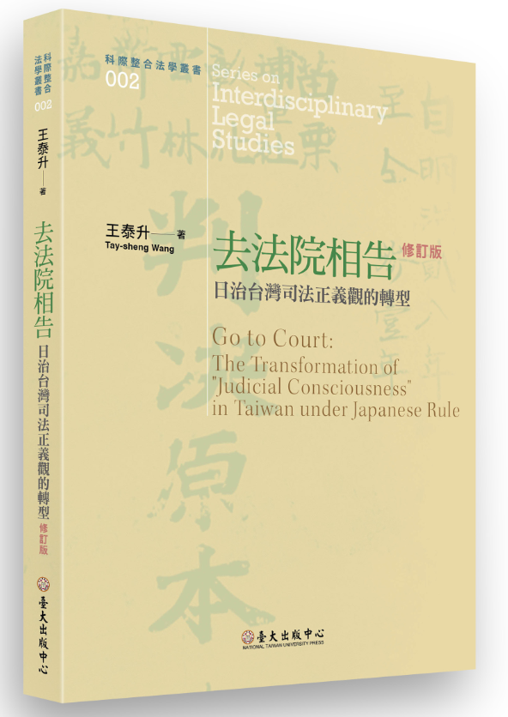
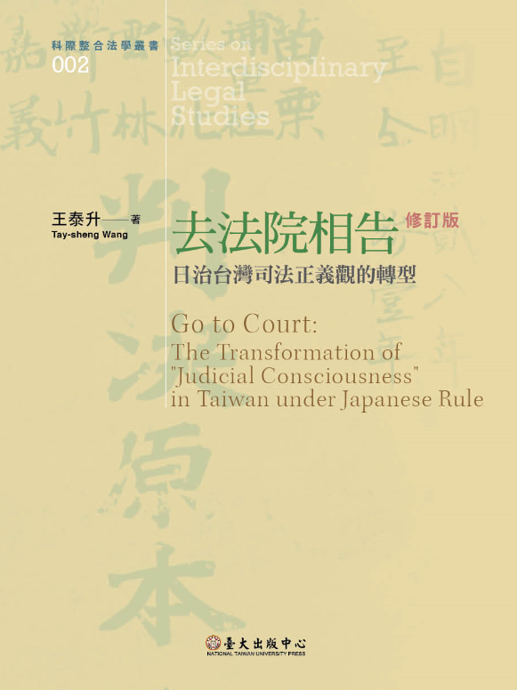
從個案資料觀察：因《日治法院檔案》的發現，使用日治台北地方法院48,338件民事、82,407件刑事的判決原本，以各案件的案由、年代、訴訟上活動或結果、當事人性別族群別和地域別、訴訟代理人或檢察官類型等等作為變數，進行編碼，再透過兩變數交叉分析，了解相互間關聯性。再從法院活動，探究司法正義觀的轉型。
Notes:
在有了我所發現及整編的「日治法院檔案」之後，我們可以用「個案資料」，來觀察人們的法院活動。
其研究成果是2017年出版的這本「去法院相告」，請用福佬話唸，表示其所描述的多數人，是以這類話來進行其法院活動。凸顯出我所重視的是「人」，而不是「法」，當時的國家法其實是用「國語」，亦即日語來發音的。詳細的實證研究方法，一定要看這本書，例如頁68以下的判決編碼表，在此僅就統計後的結果進行詮釋。且本書最終所欲詮釋的是「司法正義觀」，而非僅僅是法院活動的各種態樣。因此下一張，須先說明所涉及的司法正義觀是什麼。

Slide 10
國家實證法規範部分採取現代司法正義觀
漢族法律傳統與來自西方的現代有差異→轉化/現代化
1.判調不分：不必然遵「法」，官威下自白及遵依結狀
分立 ：判→依法、不必同意，調→不必依法、須同意
2. 審辯不分：審案時兼顧利與不利，不必亦不可找訟師
分立 ：法官中立，原被告自負主張之責，可聘律師
3.審檢辯不分：糾問涉案者、調查所有事證而為裁斷
分立：僅審判檢察官所控犯行，被控者由律師為其辯
4.行政司法不分：斷罪及解決紛爭為官府治理的一部分
分立：行政部門不得干涉審判，司法官有身分保障
國家法制：有法院但爭訟調停模糊之，有律師但貶抑，有檢察官但多數犯罪即決，司法審判獨立但沒行政訴訟
Notes:
本書的第一個結論是，在國家實證法規範上，亦即前述的法律條文、法學理論、司法或行政上的個案適用，已經部分的採取了現代的司法正義觀。
這項觀察的前提是，漢族的法律傳統，與來自西方的現代法律，存有差異。在此係從「現代」乃屬判調分立出發，觀察到「傳統」是兩者不分，從而確認其中有法制轉換，亦即「現代化」的問題。
首先，現代的「審判」：發現了法之後，依法裁斷，根本不需當事人同意，「調解」則不是以發現法、依法裁斷為旨趣，而是促使當事人經由相互的讓步，以解決紛爭，亦即成立「和解」契約，故當事人的同意是絕對必要的。傳統中國法以清朝為例，允許個案可因時、因地而制宜，故不必完全依照如大清律例一類的官府規定裁斷，與現代審判之必須依法為之不同。但是，傳統中國法斷案時，必須有當事人的自白，亦即承認犯行，並遵依結狀，表示願意接受裁斷以息訟，故相當於需要當事人的同意，只不過這樣的所謂「同意」是在刑訊威脅底下的自白，是在父母官施壓底下的遵依結狀，用現在的話，其實是「被同意」。

Slide 11
距法院所在地遙遠，即較少由法院依法審判
Notes:
在上述國家實證法底下，台灣法律史所念茲在茲、由一般人民為行動者的「社會生活上的運用法律」是如何呢？在此僅列舉幾點供參考，首先是：距離法院所在地遙遠，即較少由法院依法審判，從而較少體驗判調分立的司法正義觀。
在台北地方法院的民事案件中，當事人住在台北市者占了過半，56.5％，其次是住在基隆市郡者，但其只占7.3％，差了8倍之多。但在總人口上，兩者只相差5萬7千多人。
因此面對民事紛爭，台北人比基隆人，較常使用必須依法審判的法院，且使用的頻率差很多。為什麼？因為基隆人受儒家影響？不會吧。原因在於，基隆人必須搭車到台北市中心，才能使用法院，故訴訟所需的時間及金錢上的成本，相當的高。
所以，台北人早就住在「天龍國」，較常使用法院，從而較有機會轉變其司法正義觀。
（如果基隆人保有傳統觀念者較多，你能說他們不具有「進步心態」嗎？還是應該譴責政府，為何不在基隆蓋地方法院？）

Slide 12
男性較常使用法院，但女性對家族紛爭頗願使用法院
Notes:
再看性別因素。從總數上看，絕大多數是男性，故其較有機會體驗新的司法正義觀。
但是，男性大多數是為了金錢涉訟（82.4％），但女性雖然涉及金錢者也最多，但不那麼多，且第二多的竟然是「人事」訴訟，占35％。而男性方面，最少的卻是人事。換言之，對於家族紛爭，女性常透過法院來爭取利益，而其司法正義觀也可能有所改變了。

Slide 13
Notes:
接著我想問：「台灣人會比較喜歡找台灣人律師嗎？」
先看「總和」89％：11％，所以較喜歡用日本人律師嗎？不見得，因為台灣人律師是在1930年代以後，人數才逐漸多且總數比日本人少，台灣人律師的人數少，被聘請為訴訟代理人者當然少。
不過，以這個總和，當作平均值，會發現：由日本人勢力壟斷的銀行、信用組合等金融機構，聘請日本人律師的比例，比平均值高出很多。在台灣人公司與日本人公司在家數上差不多的「株式會社」，幾乎等於平均值。在台灣人公司較多的「合資會社」，只有台灣人才有祭祀公業，則聘請台灣人律師的比例較平均值高一些。
因此，族群別有差，但差距不大，因為台灣人律師有語言、人脈上優勢，日本人律師則有「官方關係良好」的優勢。

Slide 14
聘律師代理的比率越高越「幸福」嗎？
Notes:
這些觀察有助於今之司法改革。我問大家：台北人跟基隆人相比，誰聘請律師的比例較高？台北人39％、基隆人41％，基隆人比較高。基隆人距離台北地院較遠，若聘請律師，就可不必來回奔波，故比較需要聘請律師，但律師費用相當貴，這使得提起訴的成本大增，故只有利害關係重大的民事案件才會使用法院，也因此基隆人的案件數量比台北人少很多。
使用律師代理的比例最高的是住在宜蘭、羅東、蘇澳者，交通條件比住在基隆者還差，故對律師代理的需求更高，但更關鍵性的因素是出現在台北地院的這些案件，都是訴訟標的額較高或人事訴訟的合議庭審理案件，當事人較願意聘請律師為代理人。但此同時意謂著這類案件尋求法院解決所需成本相當的高，可能阻礙人們之近用法院，不利於新的司法正義關的傳播。
其實，距離台北地方法院更遠的宜蘭、羅東、蘇澳的當事人，有聘請律師的比例是最高的，且剛好他們在台北地院的案件，大體上是訴訟標的價額較高或人事訴訟。由於通常需要聘請律師，故其使用台北地院的成本高，以致案件數量真的很少。因此總的而言，他們少有機會接觸律師。反而是，台北人因案件數量超多的，故最有機會接觸律師，從而有機會改變司法正義觀。
問題來了。距離法院也很遠的文山郡的當事人，為什麼有聘請律師的比例是最低的，只有30.3％。主要原因就是，文山人比較沒有錢，就算有需要也請不起律師。
因此司法改革若要推動「律師強制代理」，必須注意到這個制度，對於住在不同地域的人有不同的意義，律師制度對貧窮的人，是「看得到，吃不到」，故律師強制代理可能造成他們請求法院救濟的障礙，必須有其他的配套措施。司法改革不能只在制度本身打轉，還必須看與該制度相關的各種社會條件。需要法學者與人文社會學者通力合作才行。

Slide 15
人民可與專業檢察官在法庭上對辯嗎？
Notes:
日治時期的刑事案件絕大多數是依犯罪即決程序，由警察官審訊後即做成裁決，故進入法院程序，亦即由檢察官起訴、律師為其辯護、最終由法官判決者，僅占少數。尤有甚者，進入法院還碰不到具有法律專業的檢察官。如表中所示，約有9千件，在審理庭上雖有檢察官蒞庭為訴追工作，但係由欠缺完整法律專業訓練的警察官代理為之，經過與「年代」交叉分析，其幾乎都發生於1919年司法改革之前。
1924年起日本刑事訴訟法施行於台灣，該法規定屬地方法院單獨部管轄、應處罰金之刑的簡易案件，得由檢察官於起訴時聲請為略式命令，對此法院得僅依書狀，不經開庭審理，即以命令處刑，換言之，被告沒機會在審理庭上與檢察官對辯。該等略式命令不必記載檢察官，故表上「無檢察官」那一列，在「略式命令」這一欄底下的約2萬3千多件，就屬於被起訴的人民沒機會在審理庭與檢察官對辯。在法院刑案總數中，有將近3成（28.7％）是如此。（不過，在「公判調書」這一欄底下的刑案，雖然在這種「取代判決書的公判調書」裡沒記載檢察官，但實際上檢察官是有蒞庭進行控訴的，故被控訴的人民有機會與檢察官對辯。）若再與「年代」交叉分析，可發現1937-1945的日治晚期，有超過九成的案件是「無檢察官」之記載，這些刑事案件絕大多數是以略式命令終結，故日治末的戰爭時期，在法院的刑事案件中，大多數的情形是人民沒機會與檢察官對辯。如此，人民實難以了解在傳統之所無的檢察官這個角色。

Slide 16
例2：再訪臺灣的調解制度：以日治時期對傳統的現代化轉譯為中心
依前述「4、3、2 → 1」詮釋台灣社會既有的經驗事實，據以主張應檢討現行法條中，關於「強制調解」的範圍是否過於廣泛
Notes:
例2，將法經驗事實運用於「法制訂」。

Slide 17
日治台灣地方行政官調停，轉譯漢族解決紛爭傳統，立法理由書：依舊慣，政策考量：減少殖民地司法支出◄►在母國依德制，放棄固有傳統，以法院調解為特例
民國中國轉譯大老爺聽訟為審判，但可由地方行政機關兼理或受理；國民黨不再採德制，法院內簡易程序案件強制調解，政策考量：減少國家司法支出
戰後台灣威權政府創設鄉鎮市調解，沿用且不斷強化法院簡易案件強制調解，政策考量；減少復興基地司法支出，1990年代後以學說或美國法及理論正當化

Slide 18
民主台灣可「古蹟活化」，但應提供有效能的法院以讓人民選擇，並檢討法院強制調解之範圍
其他相關的外國立法例及學說，可一併作為立法論/法制訂之理由，有更深刻的比較法史為基礎尤佳
「歷史思維法學」：法律規範不應去社會脈絡地論其妥當與否（頁34-38：像律師、像科學家、作為法學者的思考）
Notes:
因此在立法論/法制訂上，國家必須先浥注更多的資源與經費給司法部門，並透過制度的改革提供一個更具有效能的法院，才有立場強制人民就民事紛爭須先進行調解。特別是當國家以「法的統治」rule of law 為目標時，應鼓勵而非阻礙人民以法院依法審判的方式解決民事紛爭，但亦應儘量尊重人民出於節省時間金錢等成本的考量，自主地經由調解/仲裁解決紛爭。
（一）像個律師，是指如同律師向當事人提出「法律意見書」，說明現行法的有權解釋是什麼，並預測法院對某個案可能會如何判決，非指只寫對當事人有利部分的「法院訴狀」。因此須忠實地交代某個社會議題，在現行法規範上的處理方式。
（二）為什麼會作為一項議題，可能就是該現行法上處理方式，令人感到不妥當、不公平。可是法律規範不都是追求公平正義的嗎？這時需要像科學家般探求真相。
像前揭探究法院活動及其對司法正義觀的影響，就是如同科學家般的發現真實存在的經驗事實。這些經驗事實，包括各種社會條件或價值觀，以及對科技法律而言很重要的：技術的內涵。於今，可能社會條件或價值觀已變，或者其未改變，但科技進步，使得技術內涵已改變，以致產生不妥當或不公平的結果。例如，保障交易安全的價值可能不變，但二、三十年前怎麼可能想像電腦及網路在交易上會扮演今天這種角色。在「像個科學家」的部分，人文社會、自然科學的研究者，可以有很大的貢獻。對於人文社會或自然學科的研究者，發現經驗事實即為已足，但是法學者不然。
（三）還有「作為法學者的思考」，也就是要提出應如何制訂、應如何適用的主張。這時外國的學說、立法例或司法例可作為一個規範上可參考的選項，但須以台灣的人文社會與該外國相比較。此外，也需注意法規範的表現方式，在不同法系之間需做一定的轉換。例如，英美法系國家判決先例的reasoning，須在台灣現行法上找到可作為請求權基礎的法律條文取代之，因為台灣法上並無英美的普通法體系。這個部分，大概是法學者最能發揮的。

Slide 19
例3：釋字719號解釋：長期被忽視的 台灣法律史上原住民族
釋字719號解釋：「原住民族工作權保障法第十二條第一項、第三項及政府採購法第九十八條，關於政府採購得標廠商於國內員工總人數逾一百人者，應於履約期間僱用原住民，人數不得低於總人數百分之一，進用原住民人數未達標準者，應向原住民族綜合發展基金之就業基金繳納代金部分」，並未違憲。
解釋理由書：「系爭規定……在政府採購市場形成因企業規模大小不同而有差別待遇。……鑑於現今原住民所受之教育及職業技能訓練程度，通常於就業市場中之競爭力處於相對弱勢，致影響其生活水準，其所採取之分類與達成上開差別待遇之目的間，具有合理之關聯性。……然因此所能提供者，多屬短期或不具技術性之工作，難以增進原住民長期穩定之工作機會及專業技能，國家仍應透過具體政策與作為，積極實踐上開憲法增修條文對於原住民族工作權之保障，並應就該積極優惠措施，依國家與社會時空環境與保障原住民族工作權之需求，定期檢討修正。」
Notes:
例3：法經驗事實運用於法適用。不過對法規範合憲性進行審查的憲法解釋，其法適用之邏輯三段論法上「小前提」是立法，故亦可視為運用於法制訂。

Slide 20
法律史的提問及解說
提問：當今台灣各個「原住民」，為什麼在「教育及職業技能」方面，通常處於弱勢？憲法增修條文一直使用「原住民族」，解釋憲法的法律人沒注意到嗎？
原住民族依不同的歷史經驗分為平埔族、高山族，現行《原住民身分法》大體上認定屬於高山族的個人為「原住民」。
種族文化上的因素，使得個別的高山族原住民，不容易適應以現代、以漢文化為中心的教育，而就「職業技能」，倘若工作性質與其生活環境差異很大，當然會「處於弱勢」。這是涉及民族，而非個人的問題。
宜從整個「原住民族」，而非個別「原住民」的工作權，應如何保障或扶助來著手。→歷史思維法學
屬於平埔族的西拉雅族人應否認定為原住民？
註：王泰升，〈台灣法律史上的原住民族：作為特殊的人群、地域與法文化〉

Slide 21
例4：釋字728號解釋：各房承受家產的漢人傳統應否延續？
釋字728號解釋：「祭祀公業條例第四條第一項前段規定：「本條例施行前已存在之祭祀公業，其派下員依規約定之。」並未以性別為認定派下員之標準，雖相關規約依循傳統之宗族觀念，大都限定以男系子孫（含養子）為派下員，多數情形致女子不得為派下員，但該等規約係設立人及其子孫所為之私法上結社及財產處分行為，基於私法自治，原則上應予尊重，以維護法秩序之安定。」因此該項規定未違反憲法第七條所保障的性別平等。
註：王泰升，〈論台灣社會上習慣的國家法化〉

Slide 22
解釋理由書重點有二。其一，「祭祀公業係由設立人捐助財產，以祭祀祖先或其他享祀人為目的之團體……。其設立及存續，涉及設立人及其子孫之結社自由、財產權與契約自由。系爭規定雖因相關規約依循傳統之宗族觀念以男系子孫（含養子）為派下員，多數情形致女子不得為派下員，實質上形成差別待遇，惟系爭規定形式上既未以性別作為認定派下員之標準，……是系爭規定實質上縱形成差別待遇，惟並非恣意」。
其二，「惟祭祀公業條例第四條第一項後段規定：「無規約或規約未規定者，派下員為設立人及其男系子孫（含養子）。」係以性別作為認定派下員之分類標準，而形成差別待遇，雖同條第二項規定……已有減緩差別待遇之考量，且第五條規定：「本條例施行後，祭祀公業及祭祀公業法人之派下員發生繼承事實時，其繼承人應以共同承擔祭祀者列為派下員。」亦已基於性別平等原則而為規範，但整體派下員制度之差別待遇仍然存在。……有關機關自應與時俱進，……視社會變遷與祭祀公業功能調整之情形，就相關規定適時檢討修正」。

Slide 23
法律史的考察及運用於法律論證
來台漢人移民於1895年前，運作一套不使用現代法學概念的「傳統中國法」，據此發展出今之「祭祀公業」。
須從漢族的法律傳統，理解祭祀公業的由來及其運作。「家」乃是由各「房」所組成的經濟團體，因重視男性勞動力及重男輕女觀念，僅男性構成「房」。分家時按房份承受家產，且須祭祀祖先。父母生前養瞻財產、死後各房出資的財產、出資紀念某人的財產→祭祀公業財產：觀念上是死者（享祀者），而非祭祀者之財產。
依現代民法觀念，將漢人通常在父母死後依房份所為的分家，解釋為「被繼承人」死亡後僅男子，亦即「男性直系血親卑親屬」擁有「繼承權」。若從現代個人主義民法觀，同係個人，只因性別不同而有差別待遇，顯有不公。從法律史視角，僅由男子分家產之傳統，所立足的經濟基礎已崩壞。

Slide 24
為享祀者而存在的祭祀公業財產，由分家後屬於「同宗」的各房，共同辦理祭祀事宜並按照房份承受，各房成家後再分家，共同祭祀並承受公業財產的人數越來越多。
1931年司法院院字第647號解釋表示，就祭祀公業財產之繼承，應依從習慣，以享有派下權之男系子孫為限。此毋寧是特定價值判斷底下的產物，為戰後台灣法院所承襲。
戰後台灣法院1961年謂：「家族中之祭祀公業以男系子孫輪管或分割或分息者，係本於從習慣為家族團體之公共規約，在女子向無此權，苟非另行約定，自不得與男系同論」。此法律解釋在價值選擇上偏惠男性。
「設立人」作為公業之財產權人的正當性並不充分，除非視公業財產為家產的延長，但家產繼承已採男女均有權。
大法官應重新檢討既有法釋義偏向維護男性經濟利益之價值選擇，認為其非一般「私法上結社及財產處分行為」。以法律史知識支持特定法律論證：歷史思維法學。

Slide 25
整體說明：以原住民族法律傳統國家法化為例
類型 | 例示（以漢人為例） | 目的
如實描述「法律規範」（原住民法）內容 ☆人文社會科學 | 《台灣法律史概論》第5章以當今日常語言描述清治漢人；若以英文描述即不免涉及「轉譯」 | 探求「社會公認權威以強制力執行的規範」所為之學術研究；屬「理論認識」：真實否
對法律傳統的現代化（西方化）轉譯 ☆法學 | 《臺灣私法》為代表；以現代的「調解」轉譯/延續傳統的「聽訟」。《臺灣蕃族慣習研究》 | 納入以「權利」概念為核心的現代法制；具有實踐目的的「理論認識」：真實否
作為習慣法的內涵 ☆法適用 | 日治前期民商法制、日治時期的親屬繼承法制；不包括「蕃族」 | 由須依法律裁判的法院，就司法個案為「實踐評價」：妥當否
進行習慣立法 ☆法制訂 | 民法債編各論「合會」之規定；祭祀公業條例，但晚近亦有「告別傳統」者，例如父債子可不還 | 由立法機關為通案的「實踐評價」：妥當否，可能加入新的規範元素/理念；法院將依法條，而非習慣為裁判
Notes:
最早存在於台灣的原住民法，於今如何進行國家法化，亦即與現今實證法秩序相容呢？是最後想稍做說明的。亦以此闡釋為「理論認識」而生的法律史研究，可充分運用於「實踐評價」。

Slide 26
感謝聆聽，敬請指教
Notes:
應增加對於大法官釋字793的法律史闡釋，以凸顯對民國中國法研究之必要，以及描述「訓政經驗行憲」的法經驗事實。以這些「真相調查」作為實踐轉型正義之基礎。

